Slide 1
স্বাগতম

Slide 2
শিক্ষক পরিচিতি
রতন ঘরামী
সহকারি শিক্ষক (বাংলা)
সাপলেজা মডেল হাই স্কুল

Slide 3
বিষয় পরিচিতি
অষ্টম শ্রেণী
বিষয়ঃ বাংলা রচনা
বাংলাদেশের ষড়ঋতু

Slide 4
শিখনফল
বাংলাদেশের ঋতুগুলোর নাম বলতে পারবে।
বাংলাদেশের ঋতুবৈচিত্র্যের বিভিন্ন দিক শনাক্ত করতে পারবে।
বাংলাদেশের ঋতুগুলোর সময় সীমা উল্লেখ করতে পারবে।
গ্রীষ্ম, বর্ষা, শরৎ ঋতুর বর্ণনা করতে পারবে।

Slide 5
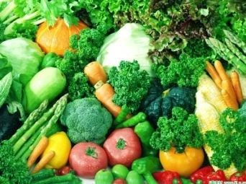
ছবিগুলো দেখ এবং পর্যবেক্ষণ কর।

Slide 6
বাংলাদেশের ষড়ঋতু

Slide 7
পাঠ উপস্থাপন
ঋতু বৈচিত্র্যের দেশ বাংলাদেশ।এদেশে বার মাসে ছয় ঋতু। দুমাস পরপর ঋতু পরিবর্তন হয়। এ ঋতু বৈচিত্র্য প্রকৃতি ও মানব জীবনে উপহার দেয় বিচিত্র সম্ভার। সময় পরম্পরায় বার্ষিক গতির চক্রে এই ঋতু পরিবর্তন হয়ে থাকে।

Slide 8
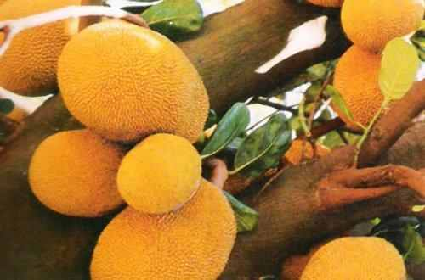
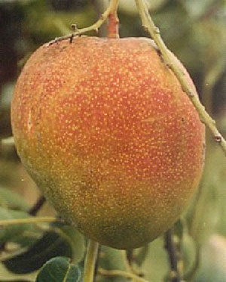

Slide 9
প্রচণ্ড খরা, দাবদাহ নিয়ে আসে গ্রীষ্মকাল। বৈশাখ জ্যৈষ্ঠ দুই মাস নিয়ে গ্রীষ্মকাল। এ সময় খাল বিল শুকিয়ে যায়। ফোটে বকুল, বেলী। দেখা যায় আম,জাম,কাঁঠাল প্রভৃতি ফলের সমারোহ।

Slide 10
আষাঢ় শ্রাবণ দু মাস নিয়ে বর্ষা কাল শুরু। এ সময় রিমঝিম বৃষ্টি ঝরে। কদম কেয়া ফুল ফোটে। পাকা তালের গন্ধে চারদিক মৌ মৌ করে।

Slide 12
সাদা মেঘের ভেলা, কাশফুল আর শেফালী ফুলের সৌরভ নিয়ে বাংলার দ্বারে দ্বারে আসে শরৎকাল। ভাদ্র-আশ্বিন দু মাস মিলে শরৎকাল।

Slide 13
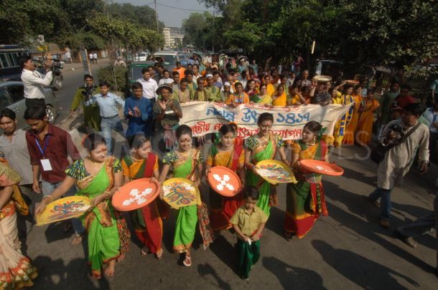
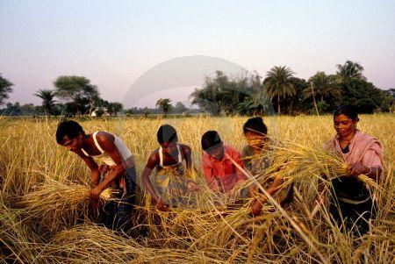

Slide 14
নবান্নের উৎসবের আমেজে কার্তিক অগ্রহায়ণ দু মাস নিয়ে হেমন্ত ঋতুর আগমন।

Slide 15
কুয়াশা, কনকনে ঠাণ্ডা, মিষ্টি খেজুরের রস, ঝরা পাতা আর শাক-সবজি নিয়ে আসে শীতকাল।

Slide 16
শীত চলে যাবার পর আসে ফুল, পাখি আর প্রজাপতির ঋতুরাজ বসন্ত।

Slide 17
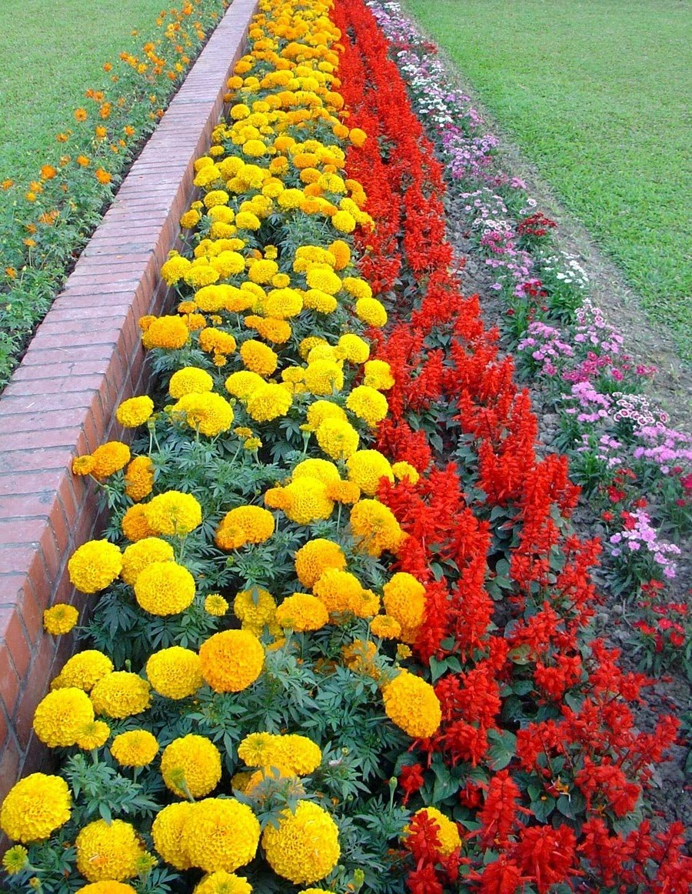

Slide 18
প্রতিটি ঋতুই এদেশকে উপহার দেয় নতুন রূপ। রূপময় হয়ে ওঠে বাংলাদেশ। ঋতু বৈচিত্র্যের সাথে সাথে মানুষের জীবনেও এর প্রভাব দেখা যায়।

Slide 19
একক কাজ
ঋতু পরিবর্তনের মূল কারণ কী?

Slide 20
দলীয় কাজ
ঋতুভেদে বাংলাদেশের প্রকৃতি কী সুফল বয়ে আনে?

Slide 21
পাঠ মূল্যায়ন
বার মাসে ঋতু কয়টি?
বর্ষাকালের দুটি বৈশিষ্ট্য লিখ।
ঋতুভেদে বাংলাদেশের প্রকৃতি কী কুফল বয়ে আনে?

Slide 22
বাড়ির কাজ
রচনাটি নিজের ভাষায় বাড়ি থেকে লিখে আনবে।

Slide 23
ধন্যবাদ

